Slide 1
Изолированное произношение звука «Р»

Slide 2
Инструкция
Дайте ответ на поставленный вопрос. Выбор варианта ответа осуществляется щелчком левой клавиши мыши.
В случае неверного ответа- щелчок не сработает.
В случае верного ответа-ответ перемещается на торт.

Slide 3
Определи правильную артикуляцию звука «Р»
кончик языка в форме ложечки поднят и вибрирует у альвеол (при произношении твердого Р), либо у верхних резцов (при произношении мягкого Р)
кончик языка находится за нижними зубами

Slide 4
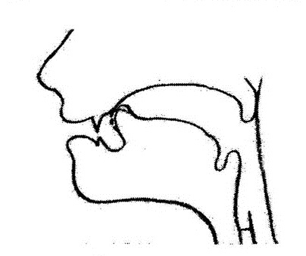
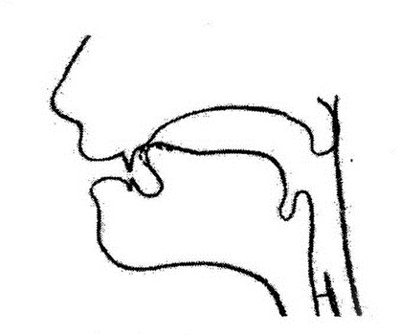
Угадай, в каком случае звук «Р» твердый-картинку перемести справа от торта, а если мягкий-слева

Slide 5
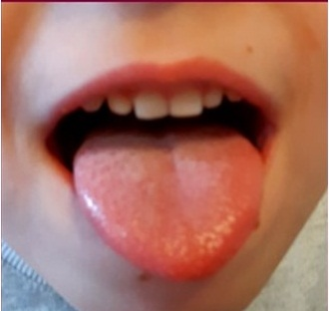
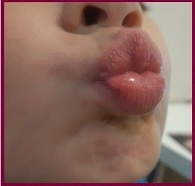
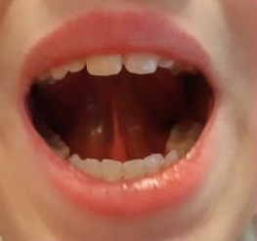
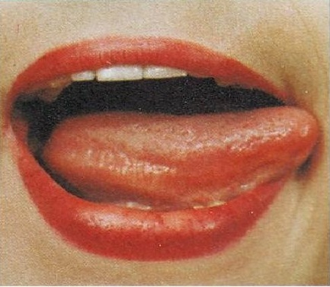
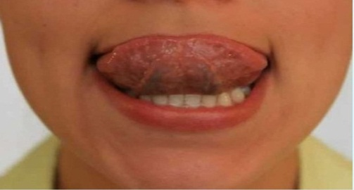
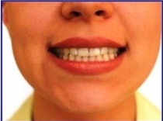
Выбери артикуляционные упражнения для звука «Р»

Slide 6
Охарактеризуй звук «Р»
согласный
глухой
гласный
звонкий
только твердый
может быть твердым и мягким

Slide 7
МОЛОДЕЦ!

